Slide 1
MOTIVATION
为什么在 CSWin-UNet 上加频率注意力
医学分割里，目标边界常常细、弱、形态不规则
设计问题
能否只在 skip feature 上增强有用的高频边界，同时保留低频结构，不破坏 CSWin-UNet 主干？
浅层 skip 含有更多局部边界，但也更容易混入噪声和伪边界
CSWin-UNet 是强基底，但原结构没有显式频率增强或边界抑制机制
当前尝试
借用 PFESA 的 FFT 高频/低频解耦，将其接入 x1/x2/x3 skip 做组合消融。
01/05

Slide 2
REFERENCES
两篇论文分别提供了什么
CSWin-UNet 论文
PFESA 论文
Convolutional Token Embedding
FFT Frequency Decoupling
CSWin Transformer Block
High-frequency Edge Attention
+
U-shaped Encoder-Decoder
Low-frequency Structure Attention
CARAFE Upsampling + Skip
Parameter-free Skip Refinement
组合迁移：保留 CSWin-UNet 主网络，只把 PFESA 接到可配置 skip feature。
02/05

Slide 3
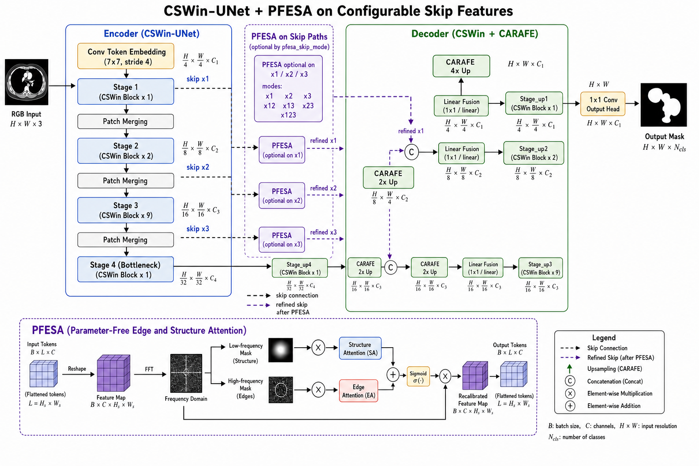
ARCHITECTURE
整体模型架构图：PFESA 作用在 skip feature
CSWin stripe self-attention
Q_n^i = W_n^Q X_h^i
K_n^i = W_n^K X_h^i
V_n^i = W_n^V X_h^i
Y_n^i = Softmax(Q_n^i(K_n^i)^T / sqrt(d_n)) V_n^i
对应基底 CSWin Transformer Block
PFESA frequency decoupling
G_σ(u,v) = exp(-(u^2+v^2)/(2σ^2))
H_l = G_σ ⊙ F(X)
H_h = (1 - G_σ) ⊙ F(X)
对应 FFT 高频/低频解耦
PFESA attention
EA = (X_h - μ_h)^2 / σ_h^2
SA = Sigmoid((X_l^2 - μ_l) / σ_l^2)
A = Sigmoid(EA + SA)
X_out = A ⊙ X
对应 skip feature 的频率增强
03/05

Slide 4
PFESA
FFT 高频/低频解耦后形成无参数注意力
Low freq
Structure
Tokens
B x L x C
→
Reshape
B x C x Hs x Ws
→
FFT
→
+
SA + EA
Sigmoid
→
Multiply
Original skip
→
Output tokens
B x L x C
High freq
Edge
高频分支
低频分支
参数量
更偏向边界、细节和梯度敏感区域，可服务于边界增强。
更偏向整体结构建模，有助于减少噪声或伪边界干扰。
PFESA 本身不引入额外可训练参数。
04/05

Slide 5
RESULTS
outputs_new 验证集 best epoch 结果
模型
epoch
Dice
Delta
IoU
B-IoU
HD95
MAE
x123
86
0.885479
+0.001014
0.802455
0.337396
19.175577
0.059714
x23
72
0.885237
+0.000772
0.801105
0.336616
19.870700
0.060038
x13
62
0.884897
+0.000432
0.801481
0.340406
19.502356
0.059972
x2
78
0.884716
+0.000250
0.799833
0.331567
19.712700
0.059763
baseline
61
0.884466
0
0.800809
0.338314
19.663332
0.059606
x12
98
0.884278
-0.000188
0.800294
0.337150
20.416333
0.060493
x3
63
0.882825
-0.001641
0.797871
0.333621
20.143431
0.061558
x1
72
0.882699
-0.001766
0.797907
0.334613
20.108473
0.062094
x123 综合最优；x13 Boundary IoU 最优；x1/x3 单独加入 PFESA 低于 baseline
05/05

